Slide 1

Fy Meicro Ddysgu!
Y dyddiad heddiw ydy
Dydd Gwener Y Nawfed ar Hugain o Dachwedd

Slide 2
Nod Y Wers heddiw ydy…
i ddisgrifio Siapiau 2D.

Slide 3
Pa siâp ydy hwn?
Cylch ydy hwn.

Slide 4

Pa siâp ydy hwn?
Sgwâr ydy hwn.

Slide 5

Pa siâp ydy hwn?
Triongl ydy hwn.

Slide 6

Pa siâp ydy hwn?
Petrayal ydy hwn.

Slide 7

Pa siâp ydy hwn?
Pentagon ydy hwn.

Slide 8

Pa siâp ydy hwn?
Hecsagon ydy hwn.

Slide 9

Pa siâp ydy hwn?
Octagon ydy hwn.

Slide 10

Pa siâp ydy hwn?
Hanner Cylch ydy hwn.

Slide 11

Pa siâp ydy hwn?
Dydw i ddim yn gwybod hefyd!

Slide 12

Amser Drillio!

Slide 13
Disgrifio Siapiau 2D
ochr
cornel
ochrau
corneli

Slide 14

ochr

Slide 15
cornel

Slide 16
ochr

Slide 17
cornel

Slide 18
ochr

Slide 19
cornel

Slide 20
ochr

Slide 21
ochr

Slide 22
cornel

Slide 23
Ochr a Cornel
= Benywaidd

Slide 24
Cyfrwch gyda fi!
= un
1

Slide 25
Cyfrwch gyda fi!
= dwy
2

Slide 26
Cyfrwch gyda fi!
= tair
3

Slide 27
Cyfrwch gyda fi!
= pedair
4

Slide 28
Cyfrwch gyda fi!
= pum
5

Slide 29
Cyfrwch gyda fi!
= chwe
6

Slide 30
ETO!
un
un
un
dwy
dwy
dwy
tair
tair
tair
pedair
pedair
pedair
pum
pum
pum
chwe
chwe
chwe

Slide 31
Ochr
Cornel
gornel
ochr
un (TM)
cornel
un
1
2
3
4
5
6
dwy (TM)
gornel
ochr
dwy
tair
cornel
ochr
pedair
cornel
ochr
pum
cornel
ochr
chwe
chornel
ochr
chwe (TL)

Slide 32

Cwestiwn
Sawl ochr sy gyda’r _____?

Slide 33

Ateb
tair
triongl
Mae ____ ochr gyda’r _____.
1
2
3

Slide 34
Ateb
pedair
petrayal
Mae ____ ochr gyda’r ______.
2
1
3
4

Slide 35
Cwestiwn
Sawl cornel sy gyda’r _____?

Slide 36
Ateb
tair
triongl
Mae ___ cornel gyda’r _____.
1
3
2

Slide 37
Ateb
pum
pentagon
Mae ____ cornel gyda’r ______.
1
5
2
4
3

Slide 38
Ydych chi'n barod i
chwarae gêm?

Slide 39
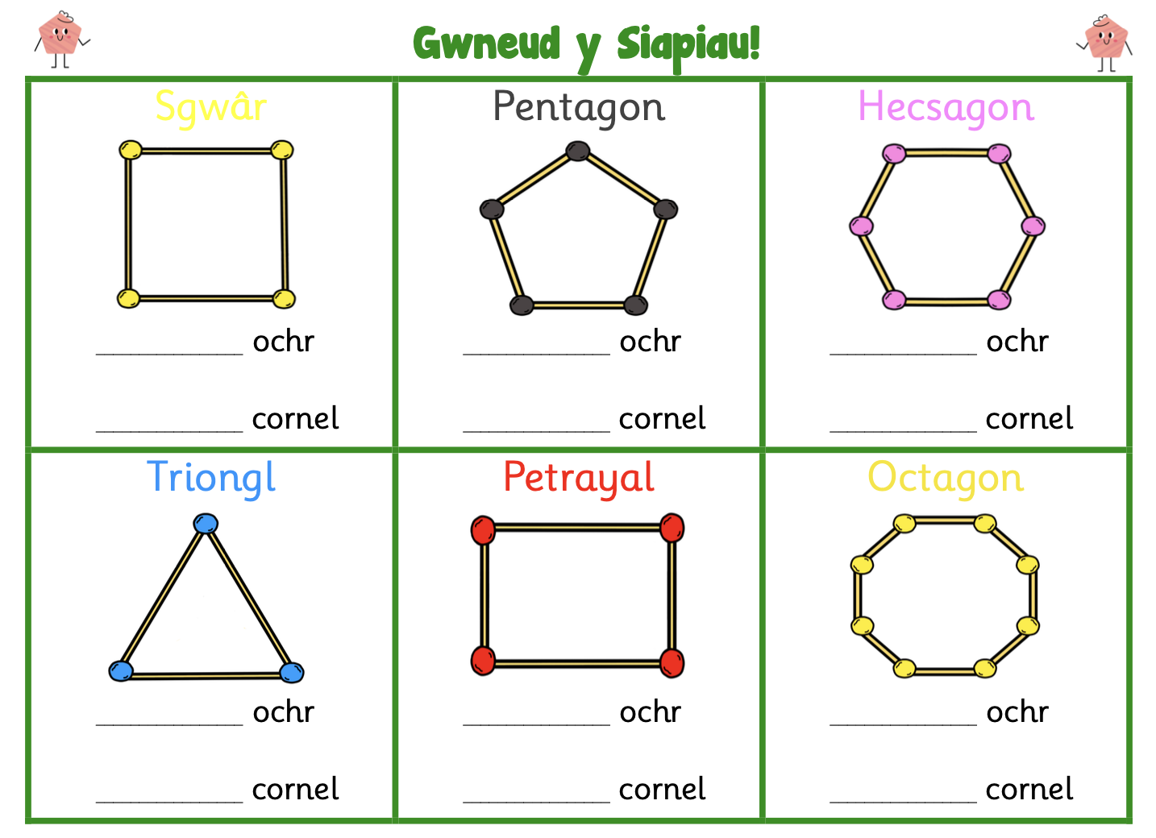
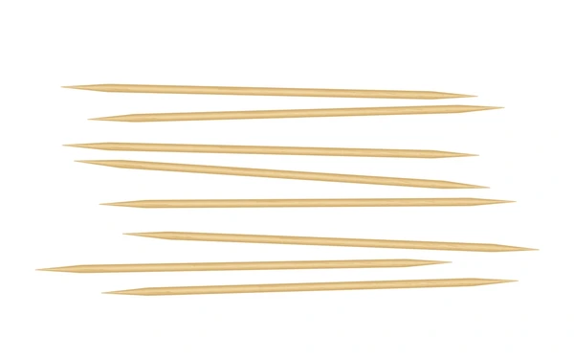


Slide 40
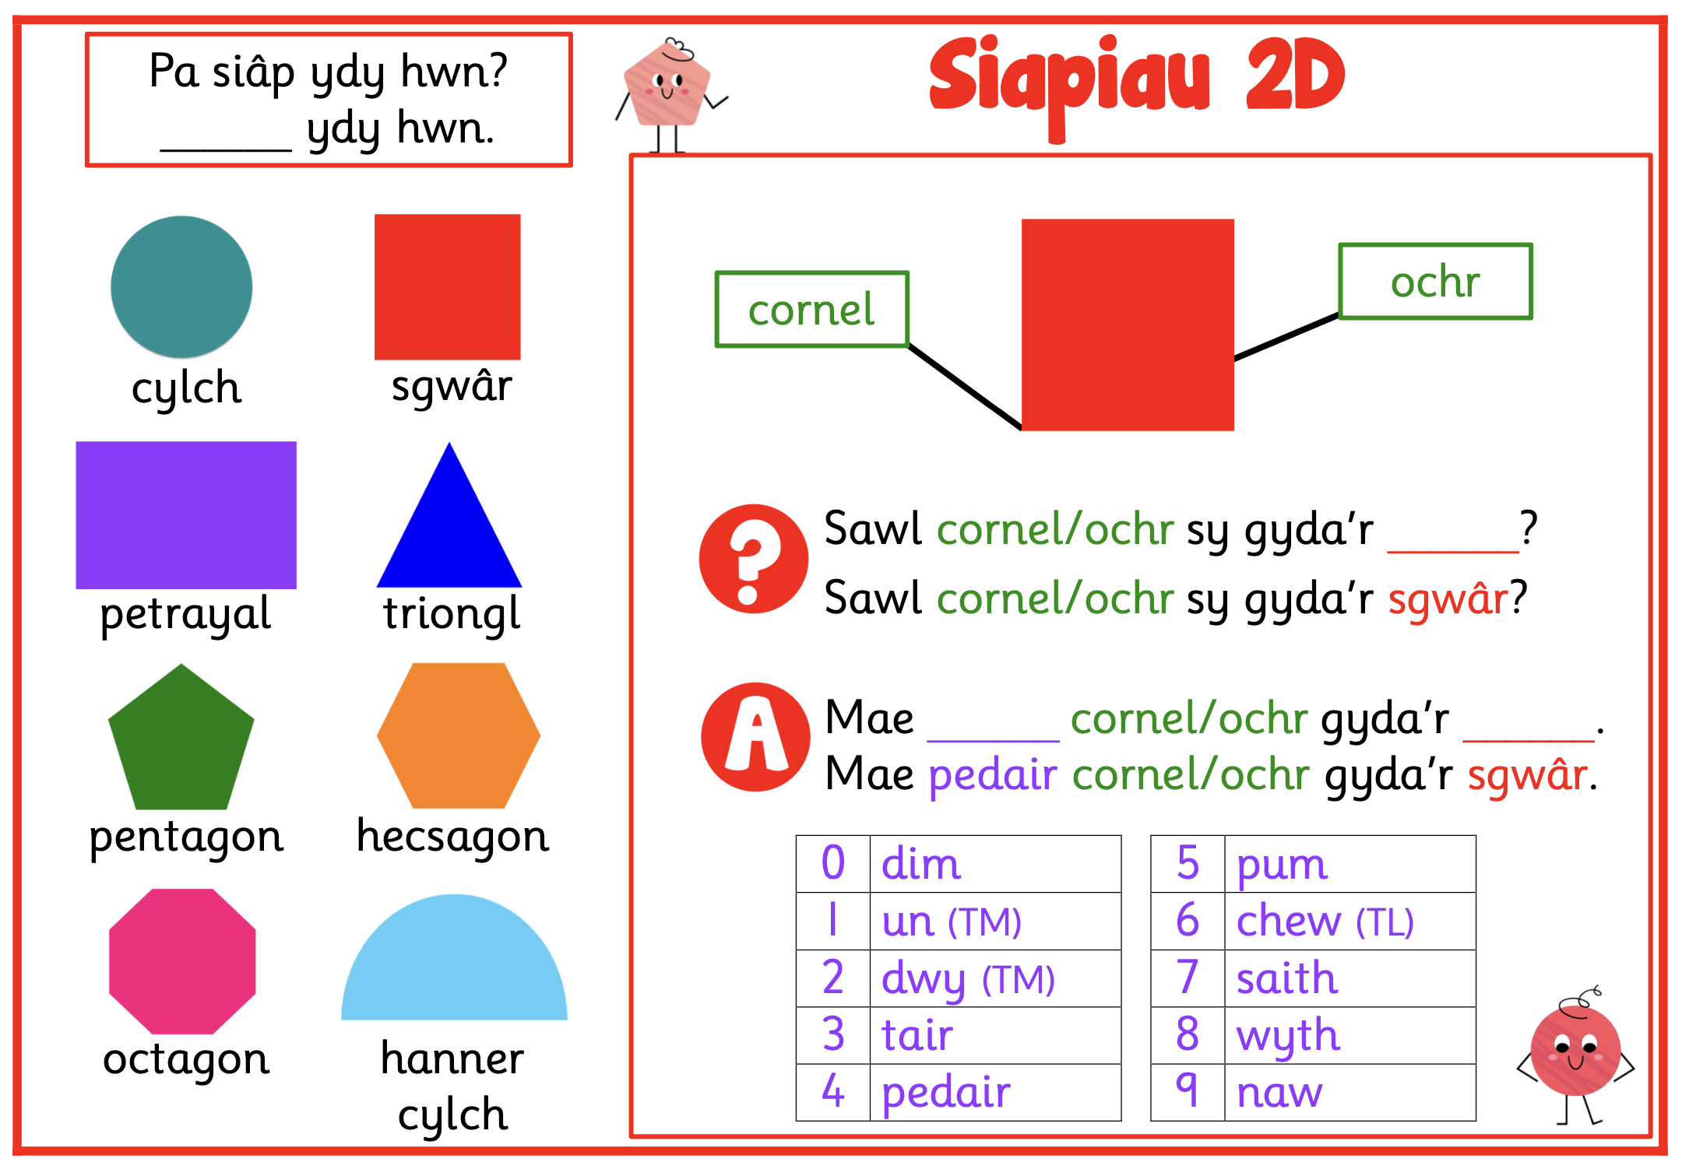

Slide 41
Sawl cornel sy gyda’r sgwâr?
4
Mae pedair cornel sy gyda’r sgwâr.

Slide 42
Sawl ochr sy gyda’r triongl?
3
Mae tair ochr sy gyda’r triongl.

Slide 43
Sawl ochr sy gyda’r octagon?
8
Mae wyth ochr sy gyda’r octagon.

Slide 44
Sawl cornel sy gyda’r hecsagon?
6
Mae chew chornel sy gyda’r hecsagon.

Slide 45
Amser Her!
Gwnewch gylch gyda’r
toes chwarae a'r ffyn.

Slide 46
syth
crwm

Slide 47

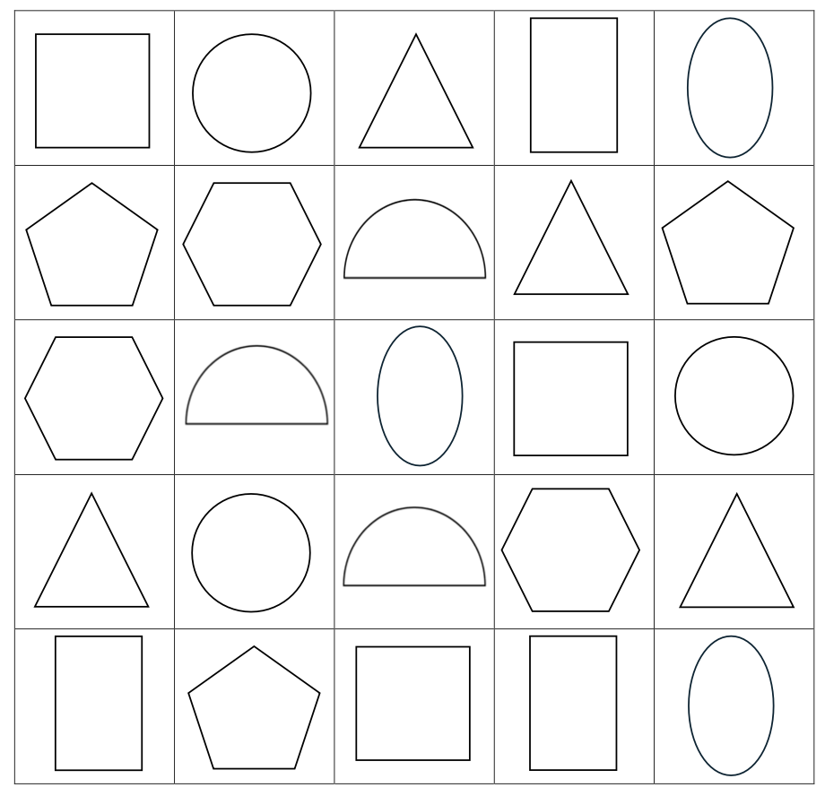
Chwaraewch gyda ffrind.
Dewiswch bensil lliw gwahanol.
Cymerwch eich tro i daflu'r dis.
Lliwiwch y siâp gyda'r nifer hwnnw o ochrau neu gorneli.
Dwedwch y patrwm brawddeg:
Mae pedair ochr/cornel gyda’r sgwâr.
6. Colli tro os nad ydy'r rhif yno.
7. Y person cyntaf i liwio pum siâp yn olynol ydy'r enillydd.

Slide 49
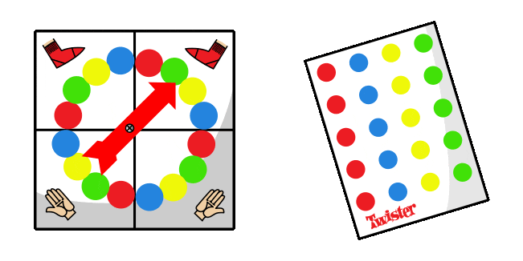
Twister Siapiau

Slide 51


Sut ydych chi'n teimlo gyda siapiau 2D?

Slide 52

Diolch Bawb!

Slide 53
Enw: Victoria Lewis
Teitl y wers: Siapiau 2D
Nod y wers: I ddisgrifio Siapiau 2D.
Blwyddyn: 2/3
Gweithgareddau: Drilio gyda phêl – Adolygu’r enwau siapiau 2D. Gwneud y Siapiau - Gwneud siapiau gan ddefnyddio toes chwarae a ffyn. Defnydd y siapiau i ateb cwestiynau. Ysgrifenni atebion ar fyrddau. Y Gêm Siâp! – Rolio dis ac mae'n rhaid i'r plant liwio siâp gyda'r nifer hwnnw o gorneli neu ochrau. (Gweithio mewn parau). Twister Siâp! – Defnyddi’r troellwr. Rhoi llaw neu droed ar siâp. Defnyddio'r patrymau brawddegau newydd i ddisgrifio'r siâp.
Geirfa: Enwau siapiau. Cyfrwch gyda fi. Syth. Crwm. Rhifau. Enwau siapiau Chwith a de. Troed a llaw.
Ffocws Iaith / Patrymau: Cwestiwn: Sawl ochr/cornel sy gyda’r siâp/sgwâr? Ateb: Mae tair ochr/cornel sy gyda’r siâp/sgwâr.
Gwybodaeth flaenorol: Mae'r plant wedi dysgu enwau siapiau 2D, y byddan nhw'n eu defnyddio gyda phatrymau heddiw. Patrymau adolygu: Pa siâp ydy hwn? ___ ydy hwn.
Targedau Iaith Personol: Rhowch sylw i eiriau bach a berfau er mwyn gwella strwythur fy brawddegau. Berfau gorchmynnol unigol a lluosog a’r treiglad meddal sy’n dilyn.

Slide 54
Adnoddau

Slide 56
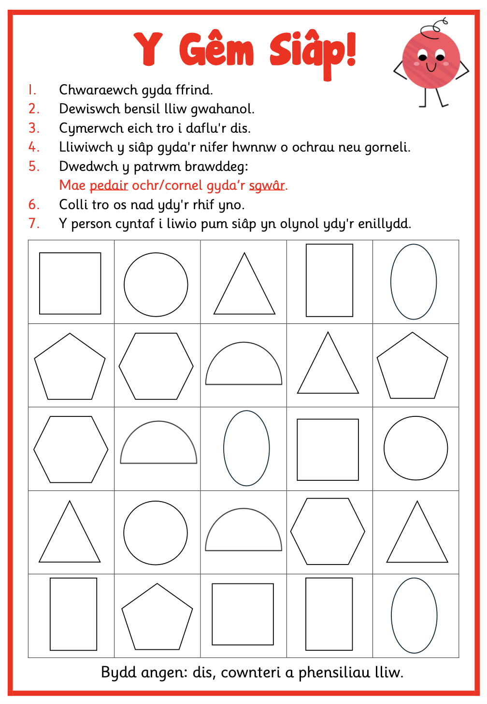

Slide 57

Drilio Ochr neu Gornel

Slide 58
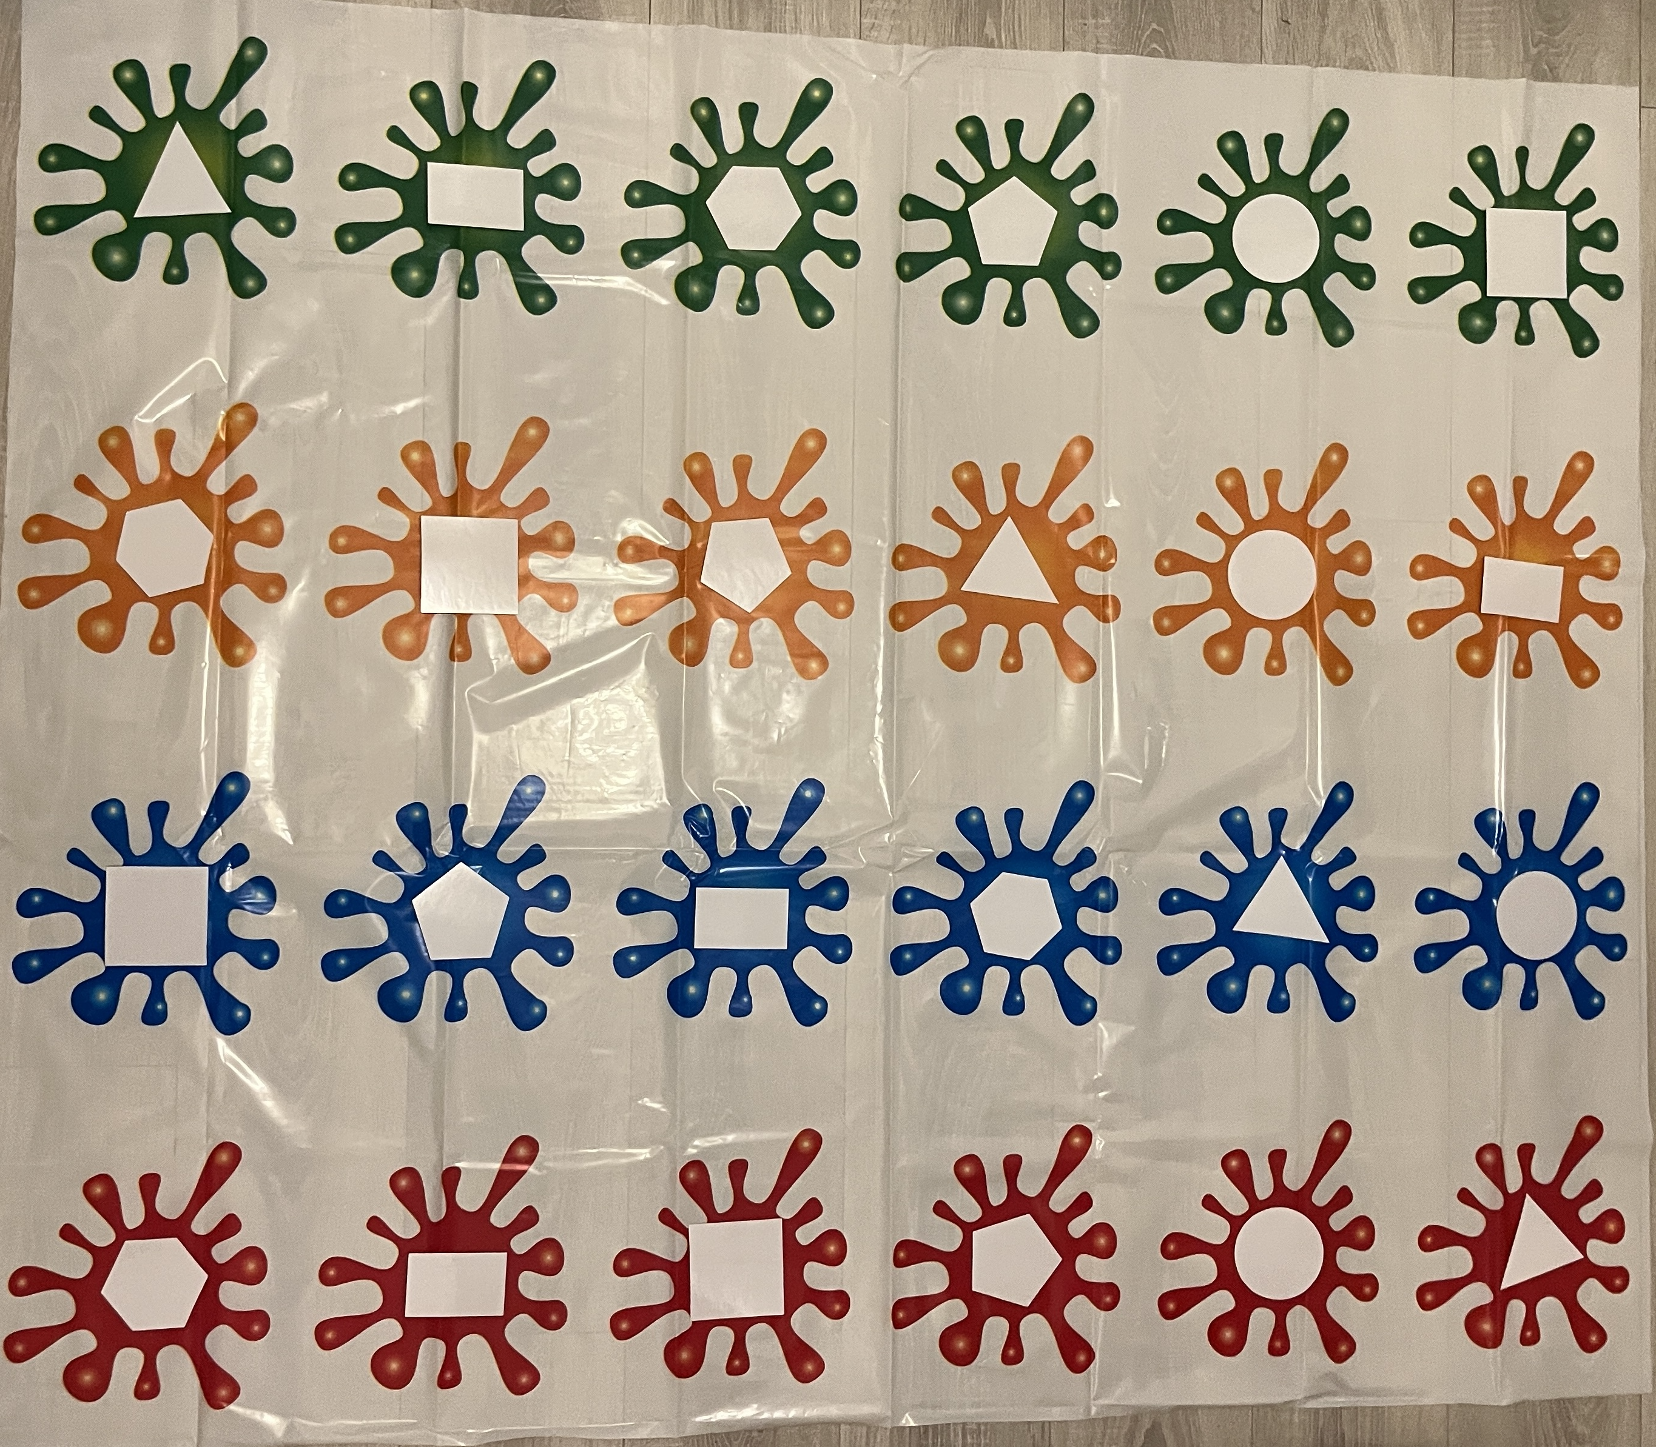
Twister
Siapiau!

